Slide 1
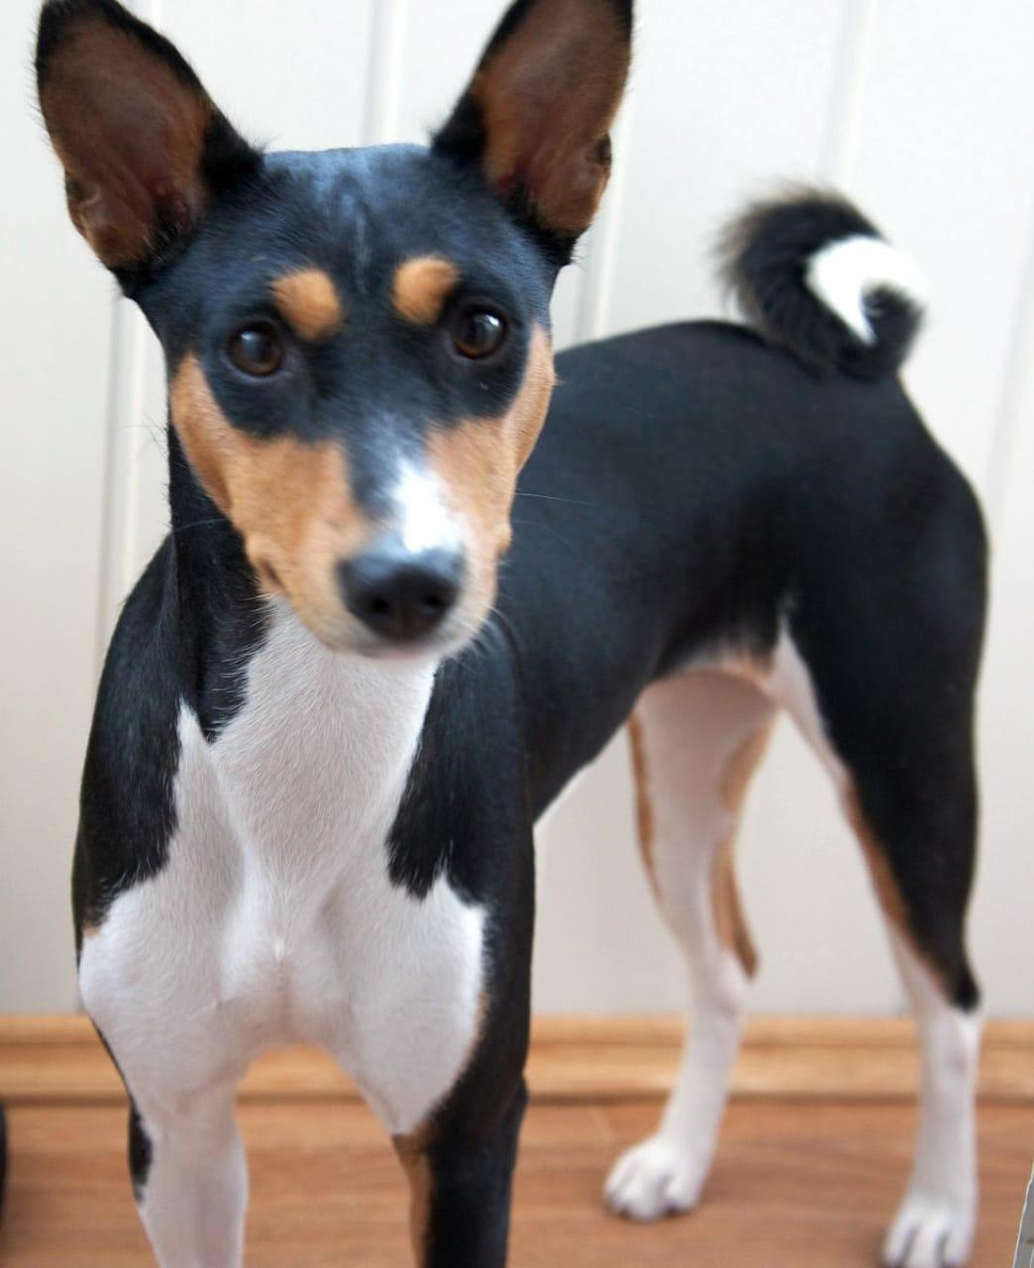
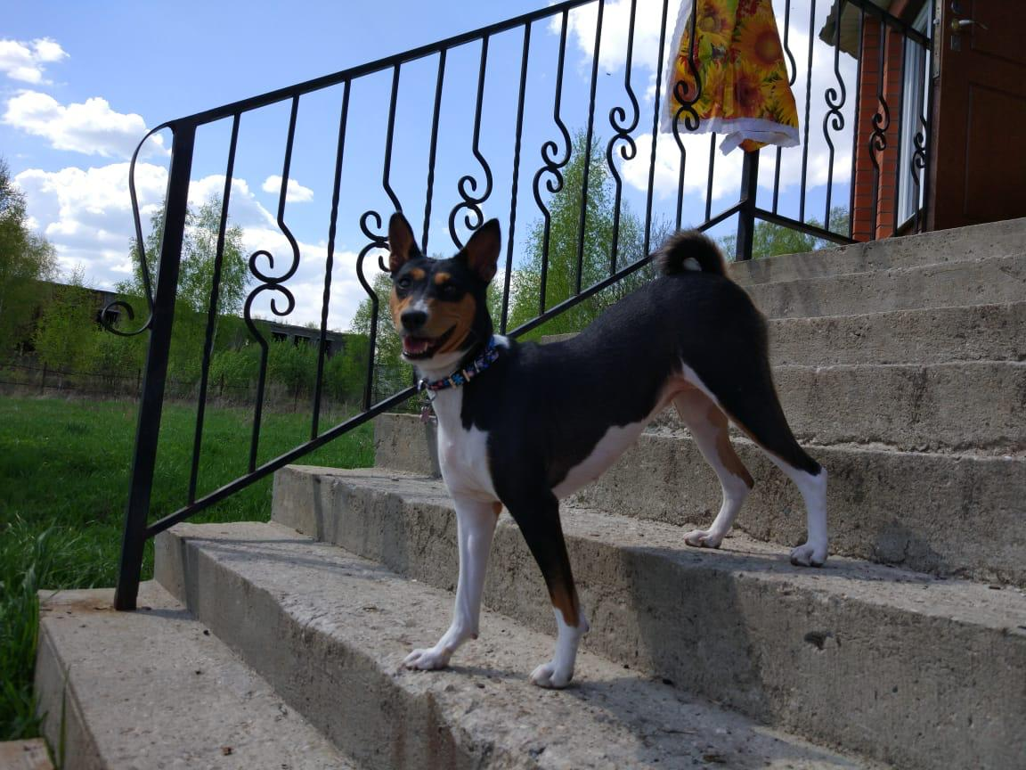
Бассенджи.
Внешний вид

Slide 2
Внешний вид бассенджи.
Собаки данной породы не лают и очень привлекают этим. Рост и вес.
Идеальная высота в холке: кобели 43 см, суки 40 см.
Идеальная масса: кобели 11 кг, суки 9,5 кг.
Окрас: существует 4 окраса басенджи:
красный с белым;
насыщенный чёрный с белым;
триколор (насыщенно чёрный с красно-рыжим подпалом, с отметинами над глазами, на морде и скулах);
тигровый (черные полосы на красно-рыжем фоне).
При всех окрасах — белые лапы, грудь и кончик хвоста. Белые ноги, отметина на голове и воротник не обязательны. Белый цвет никогда не должен преобладать над основным окрасом. Окрас и отметины должны быть насыщенного цвета, четкие, хорошо сформированные, с четкой границей между чёрным и рыжим у триколоров и полосами у тигровых.
Помёты басенджи немногочисленны, в среднем рождается 4-5 щенков.

